Slide 1
一套全新的游戏服务器解决方案
KFrame

Slide 2
01
设计目标
目录
02
通用的服务器架构
CONTENTS
03
功能模块的插件化封装
04
游戏属性的配置化
05
一键配置开服
06
Which ：Redis与Memcached等如何选择
07
How Much：我们付出了哪些代价

Slide 3
设计目标
01
开发一套各类型项目通用的游戏服务器终极解决方案,将游戏内的基础逻辑按模块划分封装成插件(so/dll),让后端只需专注项目特色的玩法逻辑设计,达到快速开发的效果.
高可用
高性能
水平扩展
高开发效率
模块可灵活搭配组合成功能型服务器进程

Slide 4
“通用”的服务器架构
02
目前服务器结构大致分为3种
分区分服(卡牌,mmorpg)
全区全服(开房间模式(吃鸡), SNS类型)
全区分服(开房间模式(王者荣耀))

Slide 5
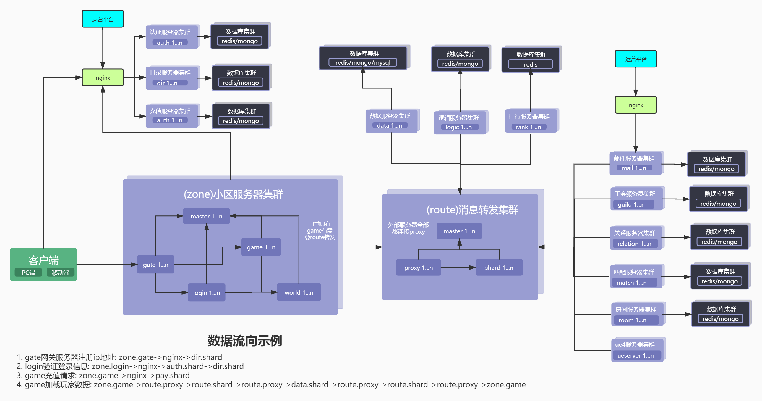

Slide 6
功能模块的插件化封装
03
启动器+功能插件+配置表,组装成游戏进程
模块之间通过接口调用

Slide 7
为什么不用静态库(.a/.lib)
每种游戏进程都需要配置一个工程
模块修改, 需要重新编译整个工程
失去了逻辑代码热更的可能性

Slide 8
模块的插件化能给我们带来什么
代码的复用
功能模块轻松的组合和分离
模块开发相对独立, 团队和谐, 不背锅
运行时, 无状态的模块可实现代码热更

Slide 9
游戏进程如何配置
游戏进程: (启动器Startup)+(name.type.startup)+(so/dll)
启动器 负责读取启动配置, 并装载模块插件
.startup 启动配置文件
(so/dll) 功能模块插件

Slide 10
下面是数据保存分片进程的启动配置:data.shard.startup
<?xml version="1.0" encoding="utf-8" ?>
<Setting>
<Includes>
<Include File="./startup/common/common.startup"/>
<Include File="./startup/common/tcpclient.startup"/>
<Include File="./startup/common/routeclient.startup"/>
<Include File="./startup/common/remotelog.startup"/>
<Include File="./startup/common/deployclient.startup"/>
</Includes>
<Plugins>
<Plugin Name="KFDataShard" Config=""/>
<Plugin Name="KFRedis" Config=""/>
<Plugin Name="KFMongo" Config=""/>
<Plugin Name="KFMySQL" Config=""/>
</Plugins>
</Setting>

Slide 11
公共启动配置:tcpclient.startup
<?xml version="1.0" encoding="utf-8" ?>
<Setting>
<Plugins>
<Plugin Name="KFHttpClient" Config=""/>
<Plugin Name="KFTcpClient" Config=""/>
<Plugin Name="KFMessage" Config=""/>
<Plugin Name="KFBus" Config=""/>
<Plugin Name="KFIpAddress" Config=""/>
</Plugins>
</Setting>

Slide 12
常用命令
Key命令：KEYS，DUMP/RESTORE，EXISTS ，PEXPIRE/EXPIRE，PTTL / TTL，TYPE ，DEL 等
String命令：SET / GET，GETRANGE，GETSET ，MGET/MSET ，SETEX ，SETNX，INCR/DECR， INCRBY/DECRBY 等
Hash命令：HSET / HGET，HKEYS ，HMSET / HMGET，HLEN，HEXISTS，HDEL， HINCRBY等
List命令：LPUSH / LPOP，RPUSH / RPOP， LINDEX，LREM，LLEN，LINSERT
Set命令：SADD ，SCARD，SSCAN，SMEMBERS ，SPOP，SREM，SMOVE，SDIFF，SINTER等
ZSet命令：ZADD ，ZCARD，ZCOUNT，ZREM，ZRANK，ZREVRANK ，ZSCORE 等
特殊命令：TELNET MONITOR BENCHMARK slowlog get [n]

Slide 13
常用命令(Set)
redis 127.0.0.1:6379> sscan myset1 0 match h*
1) "0"
2) 1) "hello"
2) "h1"

Slide 14
常用命令(ZSet排序)
ZRANGE key start stop [WITHSCORES]
redis 127.0.0.1:6379> ZRANGE salary 0 -1 WITHSCORES # 递增排列
1) "peter"
2) "3500"
3) "tom"
4) "4000"
5) "jack"
6) "5000"
下标参数 start 和 stop 都以 0 为底，也就是说以 0 表示有序集第一个成员，以 1 表示有序集第二个成员，以此类推
ZREVRANGE key start stop [WITHSCORES]
redis 127.0.0.1:6379> ZREVRANGE salary 0 -1 WITHSCORES # 递减排列
1) "jack"
2) "5000"
3) "tom"
4) "4000"
5) "peter"
6) "3500"
也可以使用负数下标，以 -1 表示最后一个成员， -2 表示倒数第二个成员，以此类推

Slide 15
Bit
Redis提供了setbit、getbit、bitcount、bitop、BITPOS 5个命令用于处理二进制位数组
SETBIT key pos [0/1] 设置key的第pos位置为0或者1
> setbit bit 0 1 # 设置第0位为1 00000001
> setbit bit 2 1 # 设置第2位为1 00000101
> setbit bit 0 0 # 设置第0位为0 00000100
> GETBIT bit 3 # 获取第3位的值
(integer) 1
BITCOUNT key [start end] 获取bitmap指定范围[start end]，位值为1的总个数
BITOP operation destkey key [key ...] 对一个或多个为数组进行位元操作，并将结果保存到 destkey 上 operation 可以是 AND 、 OR 、 NOT 、 XOR（与，或，非，异或）

Slide 16
Redis支持的几种机制与技术
发布订阅机制
事务机制
管道技术
脚本操作
分区

Slide 17
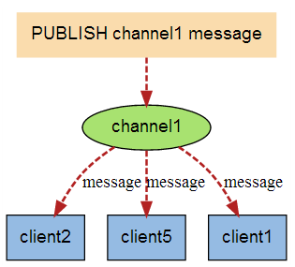
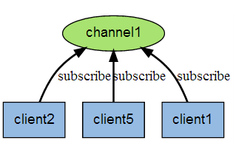
发布订阅机制
Redis 发布订阅(pub/sub)是一种消息通信模式：
发布者(pub)发送消息
订阅者(sub)接收消息
Redis 客户端可以订阅任意数量的频道

Slide 18
事务机制
Redis 事务可以一次执行多个命令， 并且带有以下四个特性：
批量操作在发送 EXEC 命令前被放入队列缓存
在事务执行过程，其他客户端提交的命令请求不可插入
中间某条指令的失败不会回滚，后续命了依然被执行
事务的执行是非原子性的
一个事务从开始到执行会经历以下三个阶段：
开始事务
命令入队
执行事务

Slide 19
事务机制
redis 127.0.0.1:6379> MULTI
OK
redis 127.0.0.1:6379> SET book-name "Mastering C++ in 21 days"
QUEUED
redis 127.0.0.1:6379> GET book-name
QUEUED
redis 127.0.0.1:6379> SADD tag "C++" "Programming" "Mastering Series"
QUEUED
redis 127.0.0.1:6379> SMEMBERS tag
QUEUED
redis 127.0.0.1:6379> EXEC
1) OK
2) "Mastering C++ in 21 days"
3) (integer) 3
4) 1) "Mastering Series"
2) "C++"
3) "Programming"

Slide 20
管道技术
Redis是一种基于C-S模型以及请求/响应协议的TCP服务。通常情况下一个请求会遵循以下步骤：
客户端向服务端发送一个查询请求，并监听Socket返回，以阻塞等待服务端响应
服务端处理命令，并将结果返回给客户端
Redis 管道技术可以在服务端未响应时，客户端可以继续向服务端发送请求，并最终一次性读取所有服务端的响应
$(echo -en “PING\r\n SET key redis\r\nGET key\r\n INCR visitor\r\n INCR visitor\r\n INCR visitor\r\n"; sleep 10) | nc localhost 6379
+PONG
+OK
redis
:1
:2
:3

Slide 21
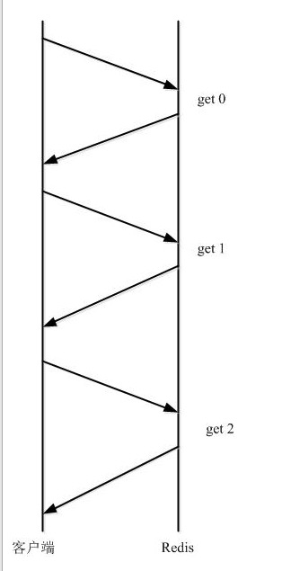
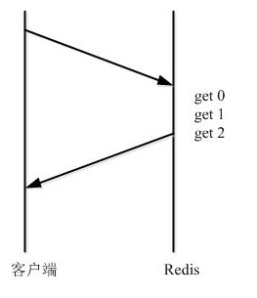
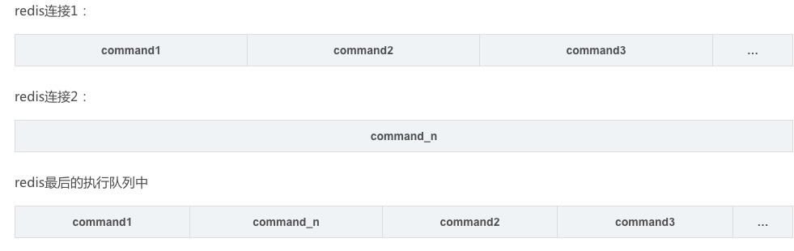
管道技术
管道具有一下特点：
管道期间独享当前连接
一次发送多条命令
非原子性
执行失败不会回滚
可以被在多条命令中插入其他命令

Slide 22
脚本操作
Redis 脚本使用 Lua 解释器来执行脚本， Redis 2.6 版本通过内嵌支持 Lua 环境。执行脚本的常用命令为 EVAL
redis 127.0.0.1:6379> EVAL script numkeys key [key ...] arg [arg ...]
redis 127.0.0.1:6379> EVAL "return {KEYS[1],KEYS[2],ARGV[1],ARGV[2]}" 2 key1 key2 first second
1) "key1"
2) "key2"
3) "first"
4) "second”
注意：redis.call() 与 redis.pcall()

Slide 23
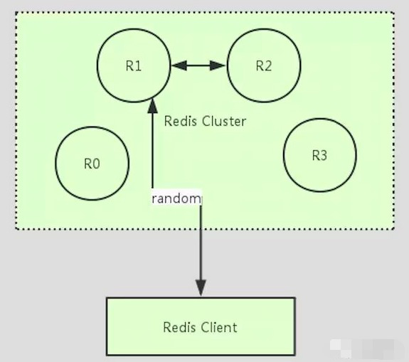
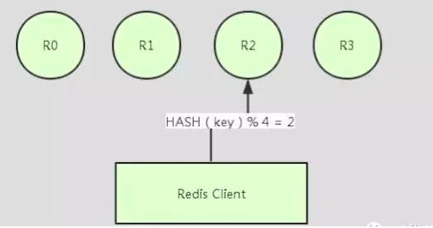
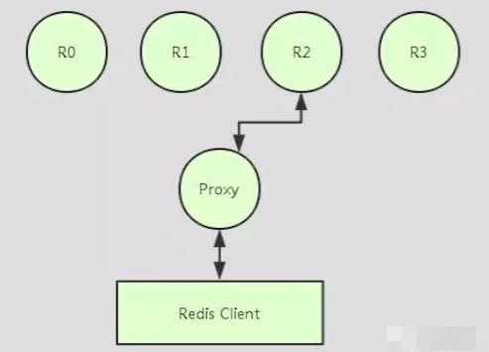
分区
分区是分割数据到多个Redis实例的处理过程，因此每个实例只保存keys的一个子集
分区类型：区间分区，Hash分区
分区实现方式：客户端实现，代理实现，路由查询

Slide 24
分区
分区的优势
通过利用多台计算机内存的和值，允许我们构造更大的数据库
通过多核和多台计算机，允许我们扩展计算能力
通过多台计算机和网络适配器，允许我们扩展网络带宽
分区的不足
涉及多个key的命令通常是不被支持的
举例来说，当两个set映射到不同的redis实例上时，你就不能对这两个set执行交集操作。
涉及多个key的redis事务不能使用
当使用分区时，数据处理较为复杂，比如需要处理多个rdb/aof文件，并且从多个实例和主机备份持久化文件
扩容或缩容比较复杂

Slide 25
Redis的优势
高性能
高并发
Redis有多种数据类型
Redis应用场景多样

Slide 26
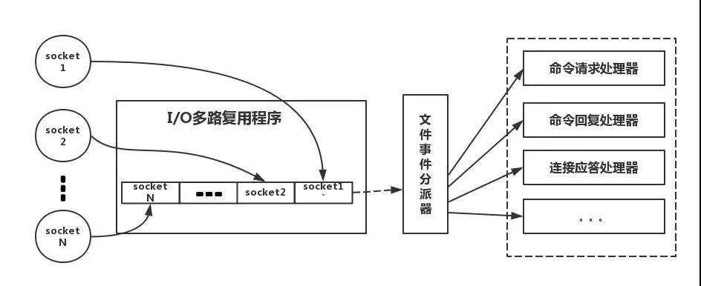
高性能
Redis使用单线程
非阻塞I/O多路复用机制
基于内存，读写速度快
Hash算法，查找O(1)
内存分配策略，内存分配更快

Slide 27
高并发
单线程+多路复用（有能力处理大量的请求）
单个Redis QPS 十万
1
4
2
原子性操作（保证了高并发下的数据可靠性）
5
分布式集群Redis QPS可达几十万-几百万
集群机制（提高了吞吐量，带宽，数据库容量）
3

Slide 28
常见应用场景
会话缓存（最常用）
取最新N个数据的操作(list)
消息通知（发布，订阅消息）
商品列表，评论列表等（list）
排行榜，取排名，取top n（有序集）
需要精准设定过期时间的应用（ttl）
计数器应用（Redis的命令都是原子性的，利用INCR，DECR命令来构建计数器系统）
Uniq操作，某段时间所有数据排重值(set)
反垃圾系统(set)/数据统计（zset）
消息队列，消息中间件(list)
分布式锁等

Slide 29
常见应用场景（分布式锁）
Redis 分布式锁的三种实现机制：
通过INCR+DEL命令实现
通过SETNX+DEL命令实现
通过SET nx ex + DEL命令实现

Slide 30
常见应用场景（INCR命令分布式锁）
这种加锁的思路是：执行INCR命令时， key 不存在，那么 key 的值会先被初始化为 0 ，然后再执行 INCR 操作进行加一
其它进程在执行 INCR 操作进行+1时，如果返回的数大于 1，说明这个锁正在被使用当中
1、 客户端A请求服务器获取key的值为1表示获取了锁
2、 客户端B也去请求服务器获取key的值为2表示获取锁失败
3、 客户端A执行代码完成，删除锁
4、 客户端B在等待一段时间后在去请求的时候获取key的值为1表示获取锁成功
5、 客户端B执行代码完成，删除锁
问题：如果A在请求了锁后，程序崩溃，B将会永远处于等待状态~

Slide 31
常见应用场景（SETNX命令分布式锁）
SETNX 命令：对Key设置一个值value，如果该Key不存在，则设置value，返回成功；如果该Key存在，则不作任何操作，返回失败。
1、 客户端A请求服务器设置key的值，如果设置成功就表示加锁成功
2、 客户端B也去请求服务器设置key的值，如果返回失败，那么就代表加锁失败
3、 客户端A执行代码完成，删除锁
4、 客户端B在等待一段时间后在去请求设置key的值，设置成功
5、 客户端B执行代码完成，删除锁
问题：如果A在请求了锁后，程序崩溃，B将会永远处于等待状态~

Slide 32
解决方案
Redis 提供了 expire 命令，对一个Key设置消亡时间（TTL），可以在加锁命令成功后对该Key执行expire命令，添加消亡时间防止死锁
问题：INCR/SETNX操作+Expire 非原子操作
解决问题： 使用SET命令实现分布式锁

Slide 33
常见应用场景（SET命令分布式锁）
SET命令本身已经从版本 2.6.12 开始包含了设置消亡时间的功能
SET key value 'ex' timeout 'nx'
1、 客户端A请求服务器设置key的值，如果设置成功就表示加锁成功
2、 客户端B也去请求服务器设置key的值，如果返回失败，那么就代表加锁失败
3、 客户端A执行代码完成，删除锁
4、 客户端B在等待一段时间后在去请求设置key的值，设置成功
5、 客户端B执行代码完成，删除锁
一条命令完成，解决了死锁/原子性问题

Slide 34
SET命令分布式锁存在的问题
问题：redis获取锁失败了要怎么办？中断请求还是循环请求？
答：循环请求，循环请求去获取锁
问题：循环请求，如果有一人获取了锁，其它的再去获取锁的时候，是不是容易发生抢锁事件？
答：在循环请求获取锁的时候，加入sleep功能，等待几毫秒在执行循环
问题：锁提前过期后，客户端A还没执行完，然后客户端B获取到了锁，这时候客户端A执行完了，会不会在删锁的时候把B的锁给删掉？
答：在加锁的时候存入一个随机Value每次在删除key的时候判断下Key里的value和自己存的是否一样

Slide 35
01
Redis环境搭建与配置
04
02
同步访问如何实现
如何使用Redis
03
异步访问如何实现
04
分布式锁实现/脚本/订阅/事务/管道的使用
05
Redis与mysql的配合使用模型及其问题
06
Redis有哪些集群方案，如何使用Redis集群

Slide 36
Redis集群方案
发展方向一：
（客户端分片）数据分片，放到不同的Redis上，客户端根据分片规则到对应Redis上取数据
（代理）Twemproxy
（代理）codis
发展方向二
读写分离（sentinel模式）
Redis3.0官方集群
cluster模式

Slide 37
使用过程中的坑在哪里
05
在使用过程中有哪些常见问题的总结及其对应的解决方案

Slide 38
常见问题
01
Redis同步访问与异步访问
02
Redis与数据库双写数据不一致问题
03
Redis内存击穿与内存雪崩问题
04
Redis大key热key问题
05
Redis的并发竞争key问题
06
Redis持久化问题
07
分区访问的多键命令问题

Slide 39
Redis同步访问与异步访问问题
同步访问
阻塞（网络IO，访问效率）
编码简单
单线程
吞吐量小
异步访问
非阻塞（无视网络IO）
编码复杂（可配合协程使用）
多线程
吞吐量大
AE，epoll，libevent等

Slide 40
Redis的并发竞争key问题
Redis为单线程模式，采用队列方式将并发访问变为串行访问。
Redis本身没有锁的概念，Redis对于多个客户端连接并不存在竞争
但是在客户端对Redis进行并发访问时会发生连接超时、数据错误、阻塞、客户端关闭连接等问题，这些问题均是由于客户端连接混乱、使用混乱造成（热key，大key，管道）。
解决方法：
1.客户端角度，对连接进行池化，保证多客户端正常有序与Redis进行通信，
2.利用分布式锁
3.保存时间戳，时间戳在前，set在后的操作丢弃 等方法

Slide 41
分区访问的多键命令（事务）问题
分区的实现机制
不同的Key会被分到不同的Redis上
问题：如果一条命令操作多个Key，这些Key在不同的Redis上，就会操作失败问题，导致数据异常，即便是用事务也无法进行数据回滚
解决办法：业务上避免

Slide 42
谢谢

